Slide 1
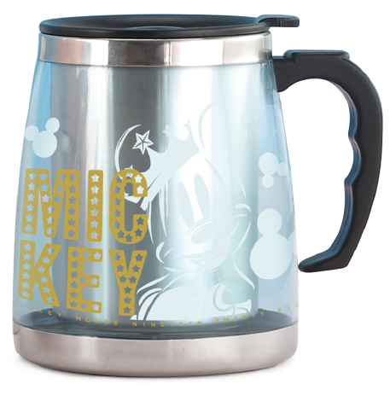

奇幻星云系列
MICKEY MOUSE FANTASY NEBULA
奇幻星云
不锈钢隔热办公杯
产品型号：DSM-BF090
市场参考价：88.00
批发价：22.00
材质：不锈钢304+PP
容量：450ml
产品尺寸：15.8×11.2×13.6cm
装箱数：24pcs/箱
功能简介：
1、食品级材质，使用安全放心。
2、双层结构，保温隔热。
3、经典款式，适合不同场合使用。
简约至美，持久保温

